Slide 1

DARY SYBERII DLA ZDROWEGO UŚMIECHU

Slide 2



UŚMIECH – jest najważniejszym elementem w kontaktach międzyludzkich i jest wizytówką współczesnego człowieka!

Slide 3
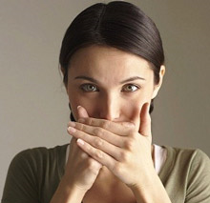
CHOROBY DZIĄSEŁ I JAMY USTNEJ!
ALE JEST COŚ, CO MOŻE POZBAWIĆ CIEBIE
nie tylko uśmiechu, ale i nadwyrężyć ogólny stan zdrowia organizmu!

Slide 4
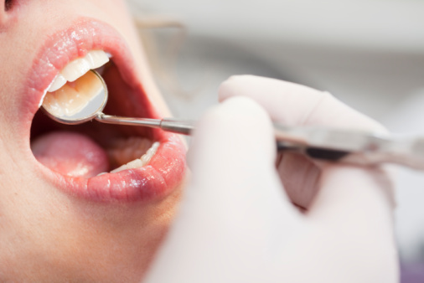
Obecnie problem związany z chorobą dziąseł jest jednym z najbardziej aktualnych w stomatologii światowej!
Według danych specjalistów, na choroby dziąseł cierpi do
90%
ludzi dorosłych

Slide 5

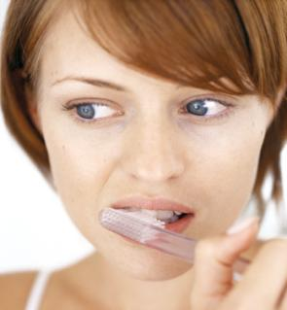
W ostatnich latach problem ten „odmłodził się”
Częstsze stały się przypadki wykrycia chorób przyzębia u dzieci i młodzieży!

Slide 6
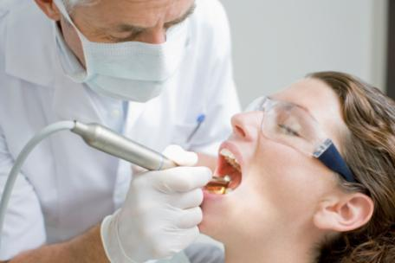
Najczęstsze przyczyny chorób dziąseł, to:
  nieprawidłowe odżywianie się;
  palenie;
  osłabiona odporność organizmu;
  zmiany endoktynologiczne w organizmie;
  nieprawidłowy zgryz…
JEDNAK główną przyczyną chorób przyzębia jest SŁABA HIGIENA JAMY USTNEJ!

Slide 7
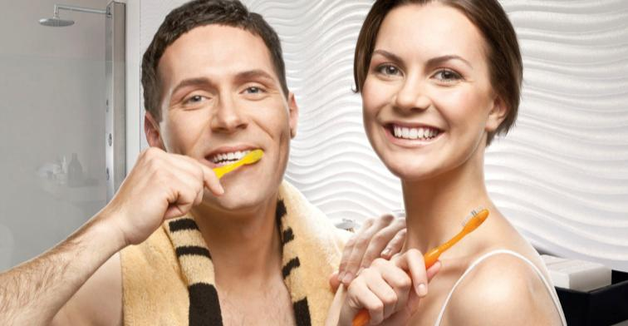
Higiena jamy ustnej na 85-90% gwarantuje zdrowie Twoich zębów. Dlatego wszyscy stomatolodzy jednogłośnie zalecają, aby dokładnie dbać o zęby i o dziąsła!
Ważnym momentem jest PRAWIDŁOWY wybór pasty do zębów!

Slide 8
Pasta do zębów Korporacji „Syberyjskie Zdrowie”:
Bezpieczeństwo– nie zawierają szkodliwych syntetycznych środków antyseptycznych, agresywnych środków pieniących i innych składników szkodliwych dla organizmu.
Naturalność– w składzie pasty występuje maksymalna ilość składników naturalnych.
Jakość– produkt pomyślnie uzyskał certyfikat zgodnosci w krajach Unii Europejskiej i w większości krajów WNP.
Wysokie normy produkcyjne- pasta do zębów jest produkowana zgodnie z wymaganiami norm międzynarodowych GMP cosmetics i ISO 9001.

Slide 9
Pasta do zębów Korporacji „Syberyjskie Zdrowie” :
Uniwersalność– zapewnia rozwiązanie wszystkich typowych problemów jamy ustnej:
    oczyszczają i wzmacniają szkliwo zębów,
    chronią przed próchnicą zębów i chorobą dziąseł,
    eliminują krwawienie z dziąseł,
    wspomagają gojenie się ran,
    dają świeży oddech.
Unikalność– została opracowana według specjalnej, autorskiej receptury i zawierają maksymalnie możliwą ilość zdrowych składników.

Slide 10
Znaczna ilość pasty do zębów, podczas ich mycia, trafia poprzez błonę śluzową jamy ustnej do krwioobiegu.
Dlatego tak ważne jest, aby pasta do zębów była
BEZPIECZNĄ!

Slide 11
Pasta do zębów „Syberyjskiego Zdrowia” nie zawiera składników niebezpiecznych:
  Laurylosiarczan
  Metronidazol (antybiotyk)
  Triklosan
  Szorstkie środki ścierne
  Składniki rozjaśniające, uszkadzające szkliwo

Slide 12
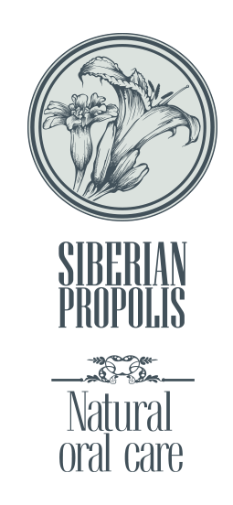
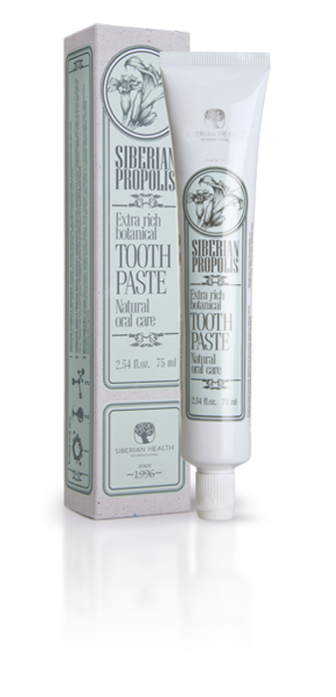

Slide 13


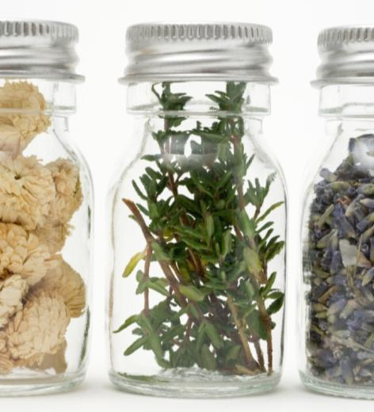
AKTYWNY SKŁAD
Ekstrakt z róży syberyjskiej
Poprawia przepływ krwi do dziąseł, odbudowuje tkanki jamy ustnej.
Jest naturalnym źródłem łatwo dostępnych składników mineralnych i skutecznie wzmacnia szkliwo zębów.
Glinka czerwona
Ekstrakty z jałowca syberyjskiego, rokitnika, szałwii i rumianku zapobiegają powstawaniu stanu zapalnego i chorobom dziąseł, hamują aktywność bakterii powodujących próchnicę zębów.

Slide 14
Siła propolisu i ziół syberyjskich dla zdrowia Twoich zębów i dziąseł!

